Slide 1

TRƯỜNG ĐẠI HỌC CÔNG NGHỆ THÔNG TIN - ĐẠI HỌC QUỐC GIA TP. HỒ CHÍ MINH
TRUNG TÂM PHÁT TRIỂN CÔNG NGHỆ THÔNG TIN
KHOA CÔNG NGHỆ THÔNG TIN
BÁO CÁO ĐỒ ÁN CUỐI KỲ
PHÂN TÍCH VÀ TRỰC QUAN HÓA GIÁ THUÊ AIRBNB
BANGKOK VÀ CÁC YẾU TỐ LIÊN QUAN
Nhóm #10:
  Phạm Quốc Thắng
  Lê Minh Thiện
Môn học: IE313.F32.LT.CNTT - Phân tích và trực quan dữ liệu
GV: Ths. Phạm Thế Sơn
01
Notes:
Thắng – 45 giây. Giới thiệu đề tài và hai thành viên. Phân tích báo giá niêm yết tại một snapshot, không phải giá giao dịch. Nhóm xác nhận không tham khảo code/dự án mẫu, không sử dụng đề tài/dữ liệu cho môn khác; có AI hỗ trợ và nhóm chịu trách nhiệm kiểm tra.

Slide 2


IE313 • NHÓM 10 • AIRBNB BANGKOK
THÀNH VIÊN THỰC HIỆN
25410304
PHẠM QUỐC THẮNG
25410313
LÊ MINH THIỆN
Inside Airbnb • Bangkok 29/06/2026 • CC BY 4.0 • Bản trình bày 12/10/2026
01
Notes:
Thắng – 45 giây. Giới thiệu đề tài và hai thành viên. Phân tích báo giá niêm yết tại một snapshot, không phải giá giao dịch. Nhóm xác nhận không tham khảo code/dự án mẫu, không sử dụng đề tài/dữ liệu cho môn khác; có AI hỗ trợ và nhóm chịu trách nhiệm kiểm tra.

Slide 3
IE313 • NHÓM 10 • AIRBNB BANGKOK
GIỚI THIỆU ĐỀ TÀI
BỐI CẢNH
MỤC TIÊU
PHÂN TÍCH GIÁ NIÊM YẾT AIRBNB TẠI BANGKOK.
TÌM HIỂU PHÂN BỐ GIÁ VÀ CÁC YẾU TỐ LIÊN QUAN.
4 CÂU HỎI ĐỂ NGHIÊN CỨU
CAM KẾT MINH BẠCH
PHÂN BỐ GIÁ, LOẠI PHÒNG, QUY MÔ CHỖ Ở VÀ KHU VỰC.
NGUỒN DỮ LIỆU ĐƯỢC TRÍCH DẪN, NHÓM KIỂM TRA KẾT QUẢ VÀ NÊU RÕ GIỚI HẠN PHÂN TÍCH.
02
Notes:
Thắng – 40 giây. Nêu bốn RQ. Luồng trình bày: dữ liệu, xử lý, bốn RQ, kiểm tra khả thi hồi quy, kết quả và giới hạn.

Slide 4
IE313 • NHÓM 10 • AIRBNB BANGKOK
DỮ LIỆU: MỘT LISTING TRONG MỘT ĐỢT THU THẬP
31.069 ×90
28.987 ×16
THB /ĐÊM
DÒNG × CỘT TRONG RAW
31.069 ID DUY NHẤT
BASELINE SAU LÀM SẠCH
12 BIẾN CHÍNH + 4 CỘT TRUY VẾT
BÁO GIÁ NIÊM YẾT
CHƯA XÁC MINH ĐỦ THUẾ/PHÍ
BIẾN CHÍNH: PRICE; ROOM_TYPE, PROPERTY_TYPE, NEIGHBOURHOOD_CLEANSED, HOST_IS_SUPERHOST; ACCOMMODATES, BEDROOMS, BATHROOMS, BEDS, MINIMUM_NIGHTS, NUMBER_OF_REVIEWS, REVIEW_SCORES_RATING.
7.231 HOST • 3.215 HOST CÓ NHIỀU LISTING → QUAN SÁT CÓ THỂ PHỤ THUỘC.
03
Notes:
Thiện – 50 giây. last_scraped từ 29/06 đến 02/07/2026. Một dòng là listing, không phải listing–ngày. Giá THB/đêm được đối chiếu trên 28.987 cặp với trường báo giá; chưa xác minh toàn bộ thuế/phí. Không suy ra doanh thu.

Slide 5
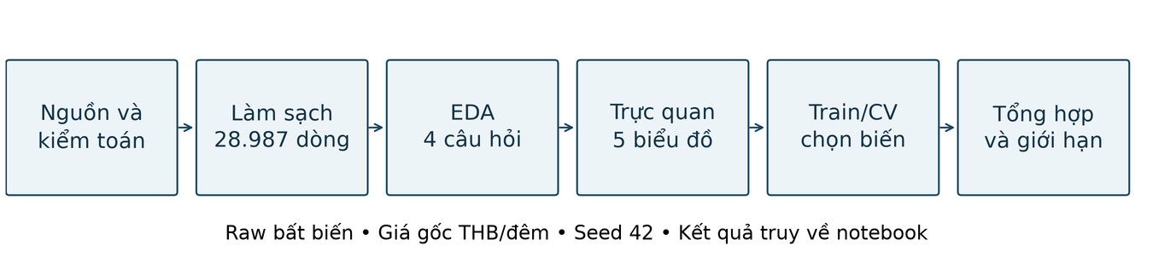
IE313 • NHÓM 10 • AIRBNB BANGKOK
LÀM SẠCH CÓ NHẬT KÝ, GIỮ NGUYÊN DỮ LIỆU THÔ
2.082 DÒNG THIẾU GIÁ: LOẠI BỎ, KHÔNG ĐIỀN GIÁ MỤC TIÊU.
2.730 NGOẠI LỆ IQR: ĐÁNH DẤU ĐỂ RÀ SOÁT, GIỮ TRONG PHÂN TÍCH.
MISSING PREDICTOR: GIỮ Ở BASELINE, CÔNG BỐ N CHO MỖI PHÉP TÍNH.
CÁC CỘT BÁO GIÁ/REVENUE, ID VÀ HOST_ID: KHÔNG LÀM PREDICTOR.
04
Notes:
Thiện – 50 giây. Loại 2.082 dòng thiếu giá, không suy diễn y. Ngoại lệ IQR chỉ được đánh dấu; giữ giá dương hữu hạn. Baseline giữ missing predictor; EDA dùng cặp hợp lệ. Imputer/scaler chỉ fit train nếu có mô hình khả thi. Raw bất biến, kiểm tra SHA-256.

Slide 6
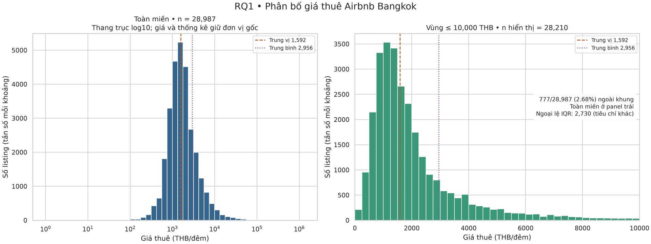
IE313 • NHÓM 10 • AIRBNB BANGKOK
RQ1 • TRUNG BÌNH CAO HƠN NHIỀU SO VỚI TRUNG VỊ
TRUNG VỊ:
1.592 THB/ĐÊM
TRUNG BÌNH:
2.955,96 THB/ĐÊM
Q1–Q3: 1.041,47–2.539,57 THB/ĐÊM.
CÓ 2.730 NGOẠI LỆ IQR, CHIẾM 9,42%.
05
Notes:
Thắng – 65 giây. Median 1.592; mean 2.955,96 THB/đêm; Q1 1.041,465 và Q3 2.539,565. Phân phối lệch phải. Trục log chỉ để hiển thị, không biến đổi target. Panel phải có 28.210 dòng trong khung; 777 dòng ngoài khung vẫn được giữ trong thống kê.

Slide 7
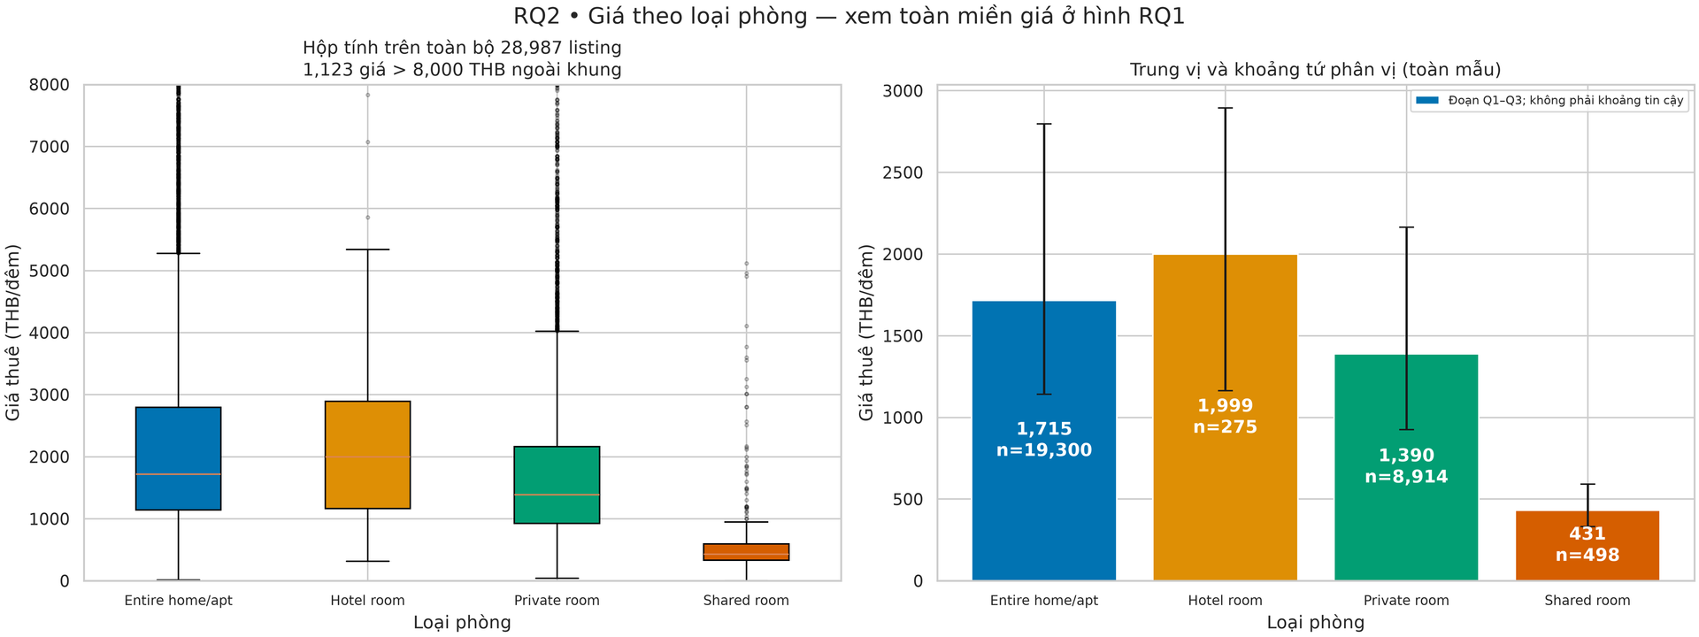
IE313 • NHÓM 10 • AIRBNB BANGKOK
RQ2 • SO SÁNH GIÁ CẦN XÉT LOẠI PHÒNG
431,22
SHARED ROOM
MEDIAN THB/ĐÊM
1.715,44
ENTIRE HOME/APT
MEDIAN THB/ĐÊM
ANOVA thăm dò: F=5,9323; p=0,000485542. Không suy ra tác động nhân quả.
06
Notes:
Thắng – 70 giây. Shared room median 431,22 n=498; Private room 1.389,83 n=8.914; Entire home/apt 1.715,44 n=19.300; Hotel room 1.999 n=275. Hộp/râu tính toàn nhóm trước khi giới hạn trục 8.000. Q1–Q3 không là khoảng tin cậy. ANOVA F=5,9323 p=0,000485542; Levene W=3,123 p=0,0247826. Kết quả thăm dò, có giới hạn phân phối lệch, phương sai và phụ thuộc theo host; không suy ra nhân quả.

Slide 8
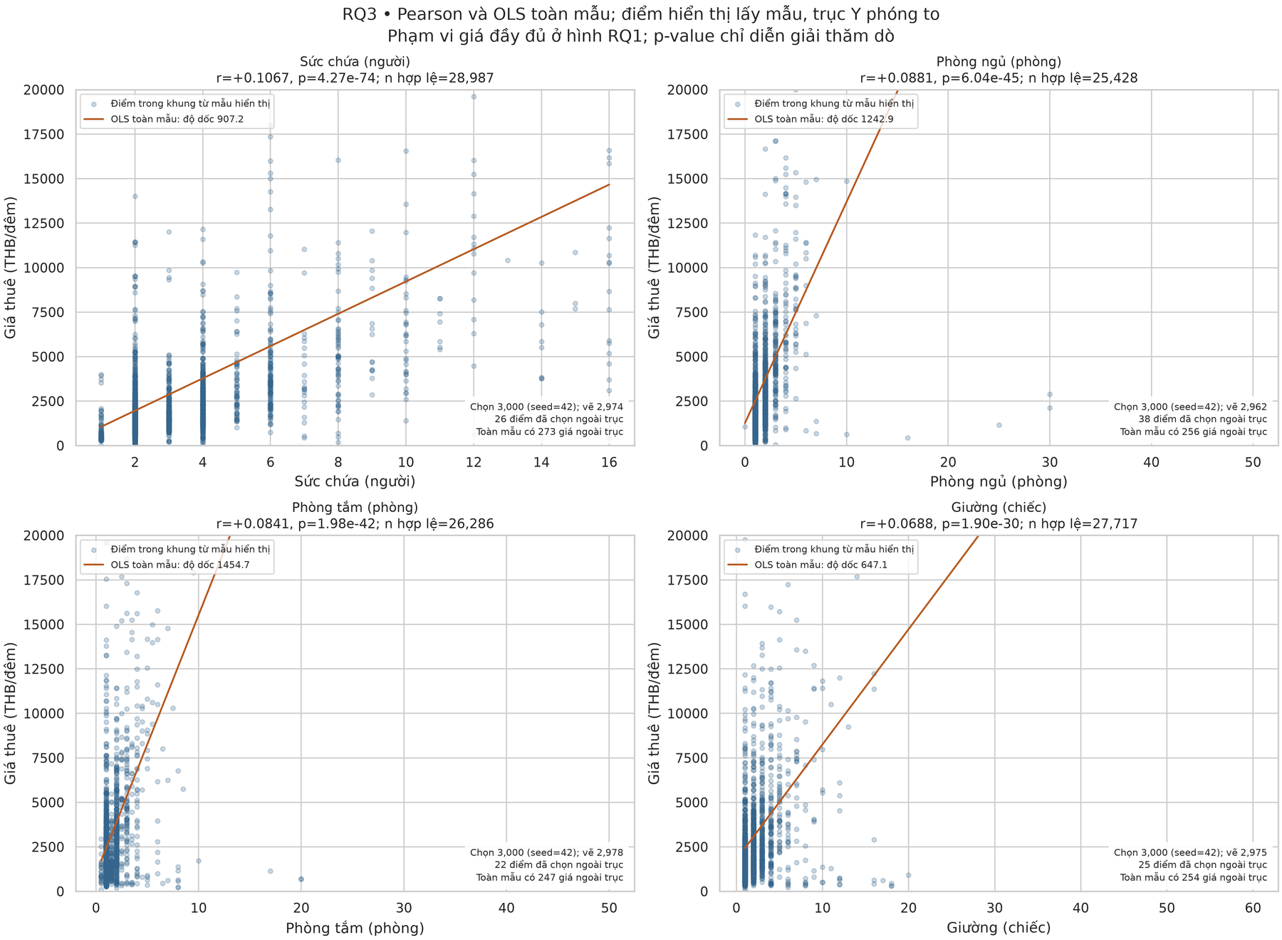
IE313 • NHÓM 10 • AIRBNB BANGKOK
RQ3 • P NHỎ, NHƯNG TƯƠNG QUAN TUYẾN TÍNH YẾU
BIẾN
SỐ KHÁCH
PHÒNG NGỦ
PHÒNG TẮM
SỐ GIƯỜNG
R
0,1067
0,0881
0,0841
0,0688
N
28.987
25.428
26.286
27.717
p lần lượt: 4,268×10⁻⁷⁴; 6,036×10⁻⁴⁵; 1,977×10⁻⁴²; 1,902×10⁻³⁰.
THÔNG ĐIỆP: CÁC MỐI LIÊN HỆ TUYẾN TÍNH ĐỀU DƯƠNG NHƯNG YẾU; CHƯA THỂ DÙNG RIÊNG QUY MÔ ĐỂ GIẢI THÍCH TỐT GIÁ THUÊ.
07
Notes:
Thắng – 65 giây. r chỉ khoảng 0,069–0,107; p nhỏ với n lớn không đồng nghĩa dự báo tốt. Scatter lấy tối đa 3.000 điểm mỗi biến và giới hạn trục 20.000; OLS/Pearson tính toàn bộ cặp hợp lệ. Không dùng EDA toàn mẫu để chọn biến trong CV. Chưa có phân tích độ nhạy để quy r thấp cho cực trị.

Slide 9
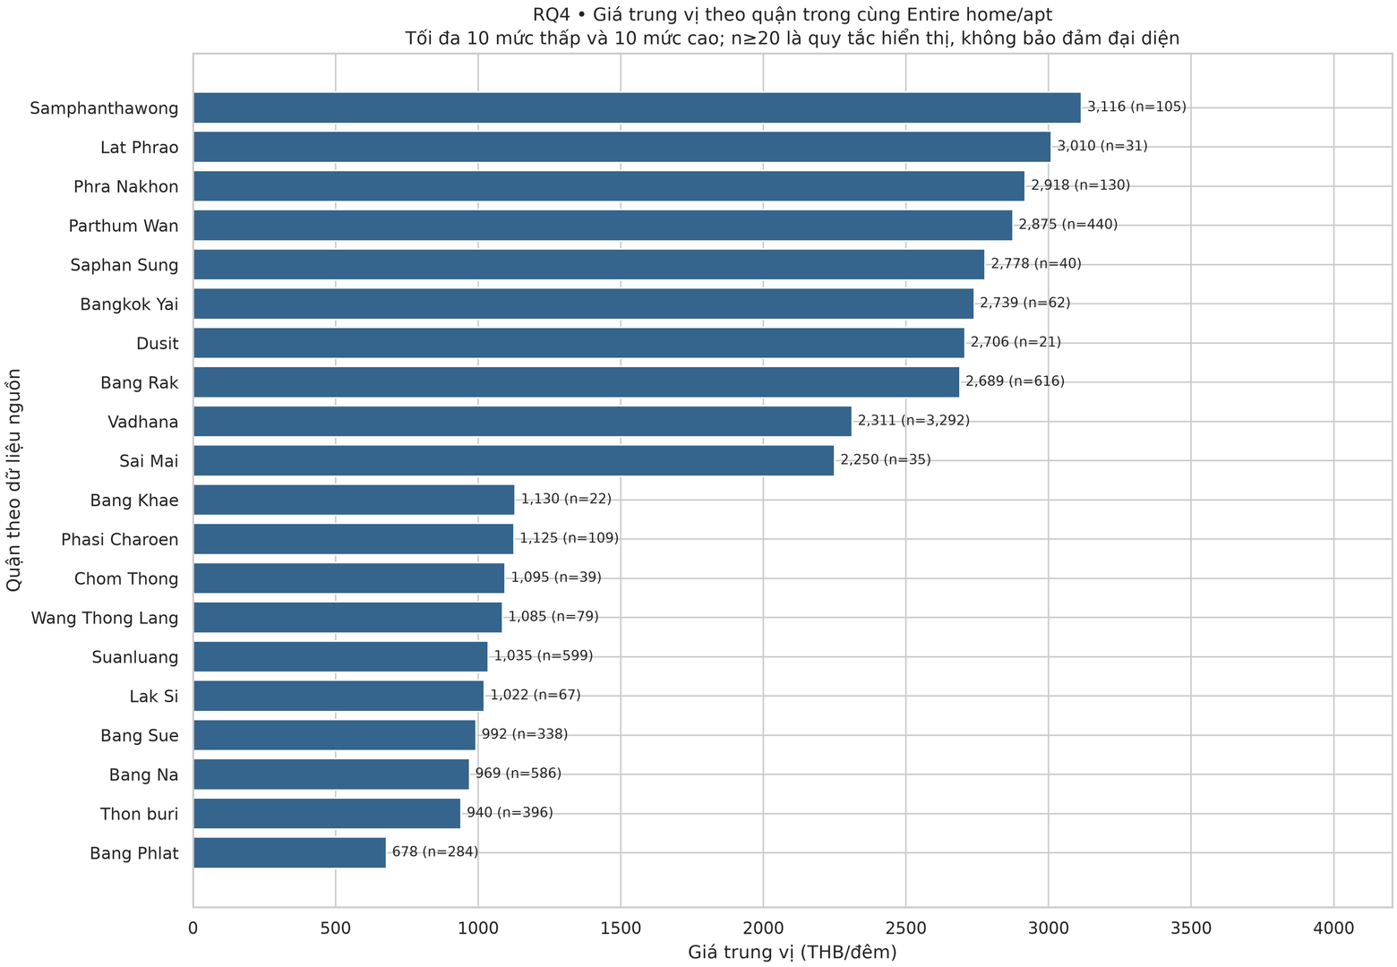
IE313 • NHÓM 10 • AIRBNB BANGKOK
RQ4 • KHÁC BIỆT KHU VỰC TRONG CÙNG LOẠI PHÒNG
TRUNG VỊ
(THB/ĐÊM)
KHU VỰC
BANG PHLAT
BANG NA
PHRA NAKHON
SAMPHATHAWONG
678,03
969,48
2.918,50
3.115,50
THÔNG ĐIỆP: GIÁ NIÊM YẾT CÓ SỰ KHÁC BIỆT LỚN GIỮA CÁC KHU VỰC NGAY TRONG CÙNG LOẠI PHÒNG. ĐÂY LÀ CHÊNH LỆCH MÔ TẢ, CHƯA CHỨNG MINH VỊ TRÍ LÀ NGUYÊN NHÂN.
08
Notes:
Thắng – 60 giây. Trong cùng Entire home/apt: Bang Phlat có n=284, median 678,03; Samphanthawong n=105, median 3.115,50 THB/đêm. Ngưỡng n≥20 chỉ phục vụ hiển thị. Pivot 50×4 có 43 ô không mẫu và 27 ô với 1–4 listing. Chưa kiểm soát chất lượng/tiện nghi nên không tách riêng tác động vị trí.

Slide 10
IE313 • NHÓM 10 • AIRBNB BANGKOK
HỒI QUY: CHƯA CÓ BIẾN QUA CHÍNH SÁCH LỰA CHỌN
20.290 /8.697
0 BIẾN SỐ ĐẠT
ANOVA LÀM BỘ LỌC
TRAIN / TEST • SEED 42
CV 4-FOLD TRÊN TRAIN
|R|≥0,30 VÀ P<0,05
KIỂM TRA TỪNG TRAINING FOLD
CHƯA XÁC NHẬN ĐIỀU KIỆN
LƯU CHẨN ĐOÁN THỰC TỪNG FOLD
MỐC TRUNG BÌNH TRAIN: 2.976,12 THB/ĐÊM
TEST MSE = 315.021.203,83 THB² • R² = −0,000014334
ĐÂY LÀ GIỚI HẠN CỦA CHÍNH SÁCH CHỌN BIẾN HIỆN TẠI.
82,81% LISTING TEST THUỘC HOST ĐÃ XUẤT HIỆN Ở TRAIN; CHƯA ĐÁNH GIÁ HOST MỚI.
09
Notes:
Thiện – 70 giây. Split 70/30 seed42, KFold 4-fold shuffle42. Chọn biến/fit transform chỉ trên training fold. Không biến số nào đạt |r|≥0,30 và p<0,05; điều kiện ANOVA làm bộ lọc phân loại chưa xác nhận. Chưa xây hồi quy theo chính sách hiện tại, không chứng minh dữ liệu không thể mô hình hóa. Dummy dự đoán mean train 2.976,12; test MSE 315.021.203,83 và R² −0,000014334. Không có hệ số, alpha tối ưu hoặc hình phần dư hồi quy thực. 82,81% listing test thuộc host đã thấy ở train.

Slide 11
IE313 • NHÓM 10 • AIRBNB BANGKOK
KẾT QUẢ VÀ GIỚI HẠN CẦN GIỮ KHI DIỄN GIẢI
NHÓM ĐÃ THỰC HIỆN ĐƯỢC:
  PHÂN PHỐI GIÁ LỆCH PHẢI NÊN CẦN ĐỌC TRUNG VỊ CÙNG IQR.
  GIÁ KHÁC NHAU THEO LOẠI PHÒNG NÊN CẦN SO SÁNH ĐÚNG PHÂN KHÚC.
  QUY MÔ CÓ TƯƠNG QUAN TUYẾN TÍNH YẾU VỚI GIÁ TRONG DỮ LIỆU ĐANG XÉT, P NHỎ KHÔNG THAY THẾ ĐỘ LỚN LIÊN HỆ.
  CÁC KHU VỰC CÓ MỨC TRUNG VỊ KHÁC NHAU NGAY TRONG CÙNG NHÓM NGUYÊN CĂN. SẢN PHẨM GỒM BẢNG DỮ LIỆU SẠCH, BỐN NOTEBOOK, NĂM BIỂU ĐỒ VÀ BÁO CÁO. GIÁ TRỊ SỬ DỤNG HIỆN TẠI LÀ CUNG CẤP CÁC MỐC SO SÁNH BÁO GIÁ CÓ THỂ TRUY VỀ DỮ LIỆU, CHƯA PHẢI CÔNG CỤ ĐỊNH GIÁ TỐI ƯU
10
Notes:
Thắng – 85 giây. Tổng hợp bốn phát hiện và các giới hạn, đối chiếu mỗi phát hiện với hình tương ứng. Nêu các việc chưa có cơ sở: đề xuất giá tối ưu, doanh thu, nhân quả, dự báo thời điểm khác hoặc chủ nhà mới. Kết quả hỗ trợ chọn nhóm báo giá để so sánh. Tổng slide 1–10: 600 giây. Chuyển Thiện thực hiện demo.

Slide 12
IE313 • NHÓM 10 • AIRBNB BANGKOK
HẠN CHẾ VÀ HƯỚNG PHÁT TRIỂN
  CÁC GIỚI HẠN CHÍNH LÀ DỮ LIỆU CHỈ CÓ MỘT ĐỢT THU THẬP, GIÁ NIÊM YẾT CHƯA XÁC MINH ĐẦY ĐỦ PHỤ PHÍ, DỮ LIỆU KHUYẾT VÀ NGOẠI LỆ CHƯA XÁC MINH, CÙNG SỰ PHỤ THUỘC GIỮA CÁC CHỖ Ở CHUNG CHỦ NHÀ.
  NHÓM CŨNG CHƯA CÓ MÔ HÌNH HỒI QUY THEO BỘ LỌC HIỆN TẠI. HƯỚNG TIẾP THEO LÀ BỔ SUNG NHIỀU THỜI ĐIỂM, KIỂM TRA DỮ LIỆU NGOẠI LỆ VÀ ĐÁNH GIÁ THEO NHÓM CHỦ NHÀ.
  ĐÂY LÀ HƯỚNG ĐỀ XUẤT, CHƯA PHẢI KẾT QUẢ ĐÃ THỰC HIỆN
10
Notes:
Thắng – 85 giây. Tổng hợp bốn phát hiện và các giới hạn, đối chiếu mỗi phát hiện với hình tương ứng. Nêu các việc chưa có cơ sở: đề xuất giá tối ưu, doanh thu, nhân quả, dự báo thời điểm khác hoặc chủ nhà mới. Kết quả hỗ trợ chọn nhóm báo giá để so sánh. Tổng slide 1–10: 600 giây. Chuyển Thiện thực hiện demo.

Slide 13

THANK YOU!
CẢM ƠN THẦY VÀ CÁC BẠN
ĐÃ LẮNG NGHE BÀI THUYẾT TRÌNH CỦA NHÓM EM.
NHÓM 10 · XIN CHÂN THÀNH CẢM ƠN!

